Slide 1
概率统计及随机过程
北京航空航天大学国际学院

Slide 2
5.3 常用随机变量的数学期望和方差
例1 设随机变量 X 服从(0-1)分布, 其分布律为
P{X = 0} = 1 − p, P{X = 1} = p .
求 E(X)、D(X).
解: E(X) = 0•(1 − p) + 1• p = p .

Slide 3
5.3 常用随机变量的数学期望和方差
例2 设 X ~ B(n, p)(二项分布), 求 E(X), D(X).
解: 引入随机变量:
由于各次试验相互独立, 于是 X₁, X₂, …, X_{n}
相互独立, 且服从同一(0-1)分布:
X_{k} | 0 1
p_{k} | 1−p p

Slide 4
5.3 常用随机变量的数学期望和方差
表明以 n, p 为参数的二项分布变量, 可分解
成为 n 个相互独立且都服从以 p 为参数的
(0-1)分布的随机变量的和.
而 E(X_{k}) = p , D(X_{k}) = p(1 − p), k=1, …, n.
于是

Slide 5
5.3 常用随机变量的数学期望和方差
例3 设 X ~ π (λ )(泊松分布), 求 D(X).
解: X 的分布律为
E(X) = λ ,

Slide 6
5.3 常用随机变量的数学期望和方差

Slide 7
5.3 常用随机变量的数学期望和方差
例4 设 X ~ U(a,b)，求 E(X).
解: X 的概率密度
X 的数学期望
即数学期望位于 (a, b) 的中点.

Slide 8
5.3 常用随机变量的数学期望和方差

Slide 9
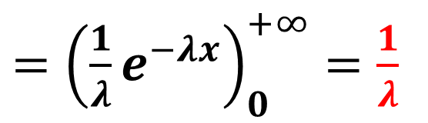
5.3 常用随机变量的数学期望和方差
例5 设随机变量 X 服从指数分布, 其概率
密度为
其中 λ > 0, 求 E(X), D(X).
解:

Slide 10
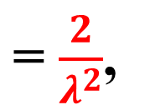
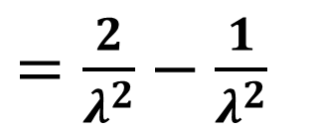
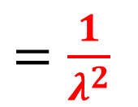
5.3 常用随机变量的数学期望和方差

Slide 11
5.3 常用随机变量的数学期望和方差
例6 设 X ~ N(μ , σ ²), 求 E(X), D(X).
解: 对标准正态变量
概率密度为
于是

Slide 12
5.3 常用随机变量的数学期望和方差
再由 X = μ +σZ , 得
E(X) = E(μ +σZ) = μ ,
D(X) = D(μ +σZ)
= E{[μ +σZ − E(μ +σZ)]²}
= σ ².

Slide 13
5.3 常用随机变量的数学期望和方差
说明:
(1) 正态分布的概率密度中的两个参数μ ,
σ 分别是该分布的数学期望和均方差.
(2) 若 X_{i} ~ N(μ_{i} , σ_{i}² ), i = 1, 2, …, n, 且相互独
立, 则它们的线性组合: C₁X₁ + C₂X₂ + …+
C_{n}X_{n} (C₁, C₂, …, C_{n} 是不全为0的常数) 仍服从
正态分布, 且

Slide 14
5.3 常用随机变量的数学期望和方差
例如, 若 X ~ N(1, 3), Y ~ N(2, 4)且 X, Y 相互
独立, 则 Z = 2X − 3Y ~ N(−4, 48).
例7 设活塞的直径(cm) X ~ N(22.40, 0.03²),
气缸的直径 Y ~ N(22.50, 0.04²), X, Y 相互
独立. 任取一只活塞, 任取一只气缸, 求活塞
能装入气缸的概率.

Slide 15
5.3 常用随机变量的数学期望和方差
解: P{X < Y } = P{X − Y < 0}.
X − Y ~ N( −0.10, 0.0025),
P{X < Y } = P{X − Y < 0}
= Φ (2) = 0.9772.

